Slide 1
수 D A 쟁 이
2016010729 Jeon Ung Jin

Slide 2
최 적 화
어떤 조건 아래에서 주어진 함수를 가능한 최대 또는 최소로 하는 일

Slide 3
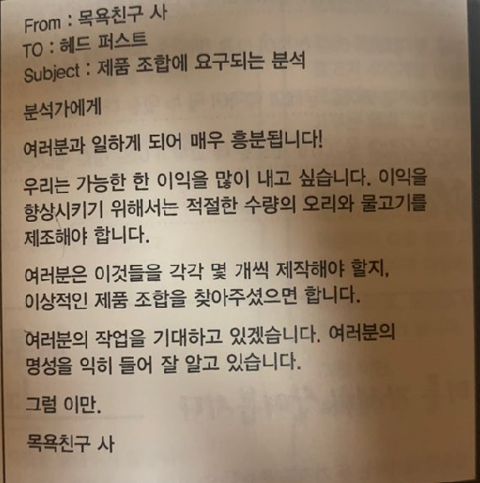
목욕친구사로부터의 이메일
목욕 친구사가 메일을 보낸 목적 : 가능한 많은 이익창출

Slide 4
이 익 창 출
무조건 많이 만들어서
많이 팔면 되는 거 아닌가요 ..?

Slide 5
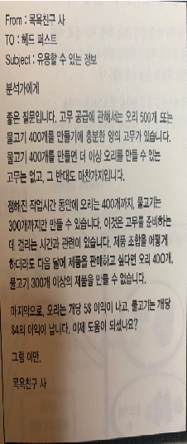
이익창출을 위해 고려할 점
오리/물고기를 팔았을 때의 이익 …?
오리/물고기를 만드는데 필요한 고무의 양…?
만드는 오리/물고기의 수…?
오리/물고기를 만드는데 필요한 시간…?

Slide 6
이익창출을 위해 고려할 점
이러한 고려사항을 제한조건 이라고 한다.
제한 → 문제에 대한 인자 조절
제품조합에 대한 우리의 선택은 제약에 의해 제한을 받게 된다.
제약 : 어느 정도까지의 행위 등을 할 수 있으나, 그 할 수 있는 행위의 한계가 있음.
제한 : 처음부터 할 수 있는 행위의 한계가 이미 정해져 있음.

Slide 7

이익창출을 위해 고려할 점
우리가 결정 할 수 있는 것은
만드는 물고기/오리의 수밖에 없겠군…

Slide 8
이 익 창 출
통제 불가 | 통제 가능
물고기/오리를 팔 때 얻을 수 있는 이익 | 만드는 물고기/오리의 수
물고기/오리를 만드는데 필요한 고무의 양
물고기/오리를 만드는데 걸리는 시간

Slide 9
데 이 터 분 류
필요한 데이터는 두가지로 분류 가능
통제 가능한 데이터
- 만드는 물고기/오리의 수
통제 불가능한 데이터
- 물고기/오리를 팔 때 얻을 수 있는 수익
- 물고기/오리를 만드는데 필요한 고무의 양
- 물고기/오리를 만드는데 소요되는 시간

Slide 10
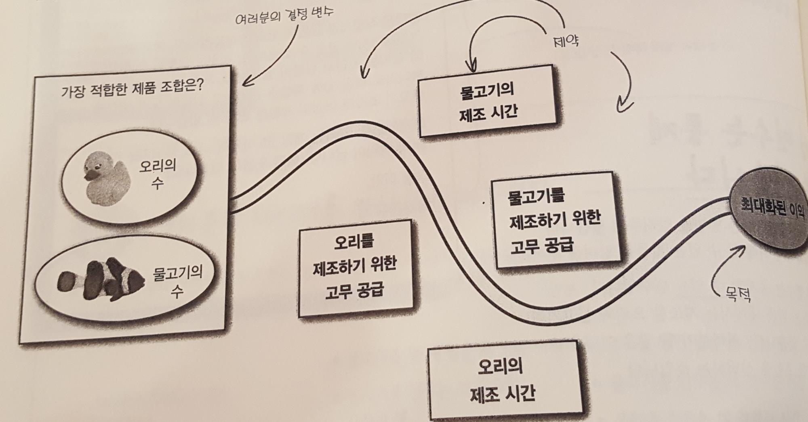
최 적 화

Slide 11
최 적 화
결 정 변 수 | 제 약 | 목 적
우리가 결정(통제)가능한 변수 | 행위에 있어 존재하는 한계 | 최대화 또는 최소화할 무엇
만드는 물고기/오리의 수 | 물고기/오리의 제조시간, 고무공급량 | 총 이익

Slide 12
목 적 함 수
목적함수 : 단어 그대로 어떤 목적을 위하여 사용하는 함수를 말한다.
일반적으로 함수의 최댓값 또는 최솟값을 구할 때,
그 함수를 목적함수라고 한다
C₁X₁ + C₂X₂ = P
C : 제약
X : 결정변수
P : 목적

Slide 13
목 적 함 수
즉 ,
‘총 이익 : 물고기 총 이익 + 오리 총 이익’
물고기 총 이익 : 물고기 한 개당 이익 * 물고기 수
오리 총 이익 : 오리 한 개당 이익 * 오리 수

Slide 14
목 적 함 수
Ex ) 오리 하나당 5$ , 물고기 하나당 4$의 이익을 창출한다 가정하자.
여러가지 조합을 구성할 수 있으나 그 중 오리 100개 물고기 50개를 만든다면
( $5 * 오리 100개 ) + ( $4 * 물고기 50개 ) = $700
다음달 이익을 700$로 예상하게 되는 목적함수를 만들게 된다.

Slide 15
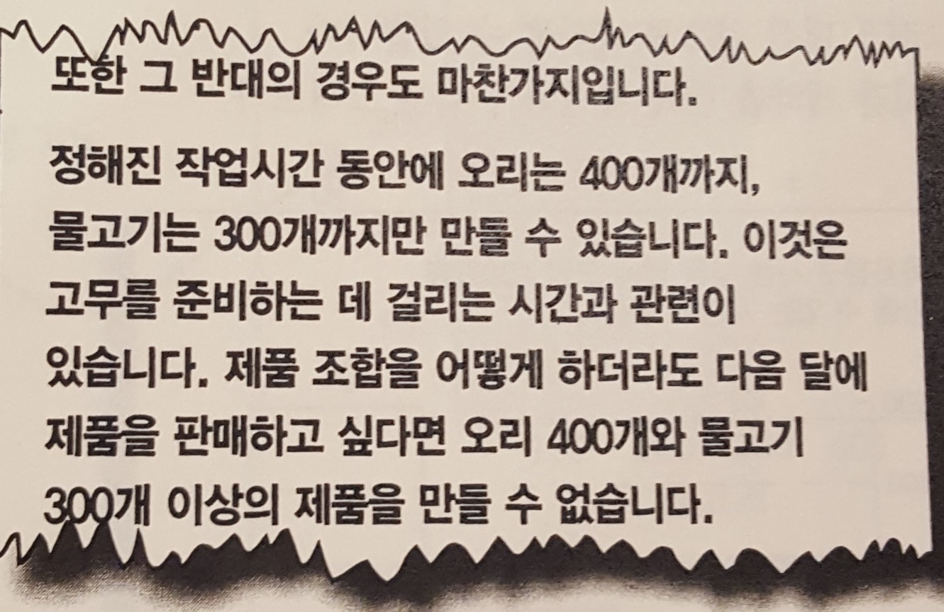
시간의 제한
해당 자료에서는
‘시간의 제한 조건‘ 에 대한 설명

Slide 16
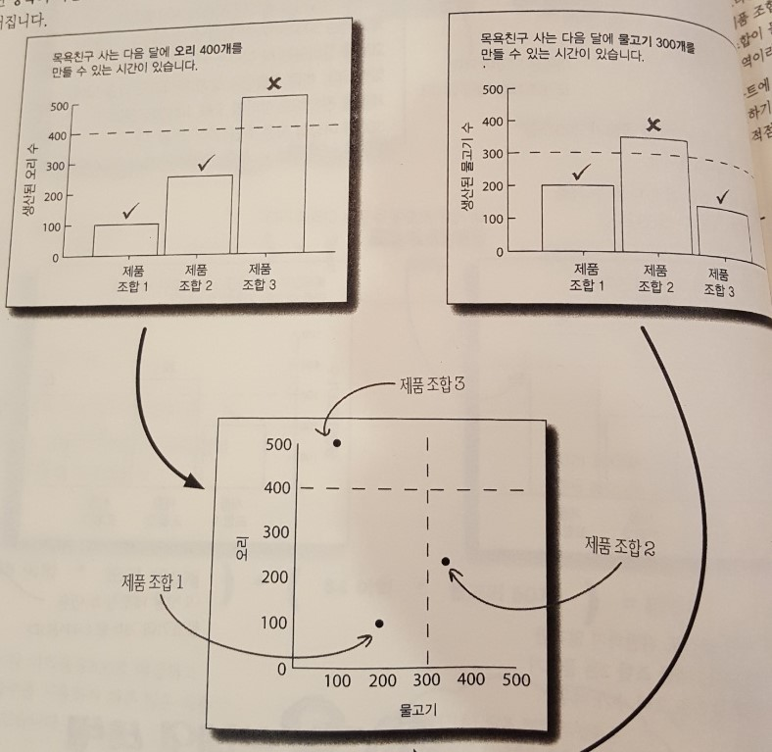
시간의 제한
제품 조합 1은 오리/물고기 모두 만들 수 있음.
제품 조합 2는 오리는 만들 수 있으나 물고기는 만들 수 없음.
제품 조합 3은 물고기는 만들 수 있으나 오리는 만들 수 없음.

Slide 17
시간의 제한
물고기의 수를 x축에
오리의 수를 y축에
두고 좌표평면으로 나타내면
(물고기의 수 , 오리의 수)=( x ,y )
일 때
0 <= X <= 300
0 <= Y <= 400
의 공통해 구간에서 만족하게 된다.
이 구간을 실행가능 영역이라 한다.

Slide 18
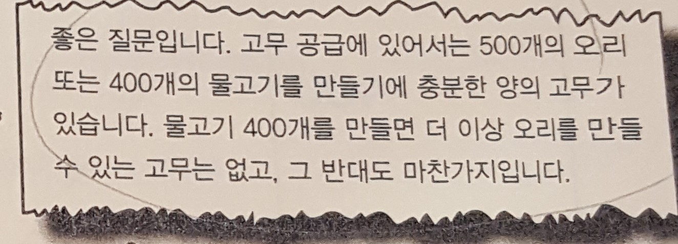
고무공급량의 제한
이번에는 고무 공급량의 제한을 생각해봅시다.
오리/물고기 생성에 있어서 고무공급량이 1차원적인 반비례 관계에 있다는 가정하에
생각해봅시다.

Slide 19
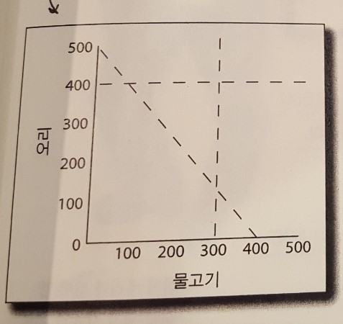
고무공급량의 제한
제한되어 있는 고무로
오리 = 500 , 물고기 = 0
오리=0 ,물고기 = 400
만들면 고무가 없다 하였기에
(물고기의 수 , 오리의 수)=( x ,y )일 때
(0 , 500)과 (400,0) 두 점 사이에 직선
▷실행가능 영역을 또다른 제약이 제한함.

Slide 20
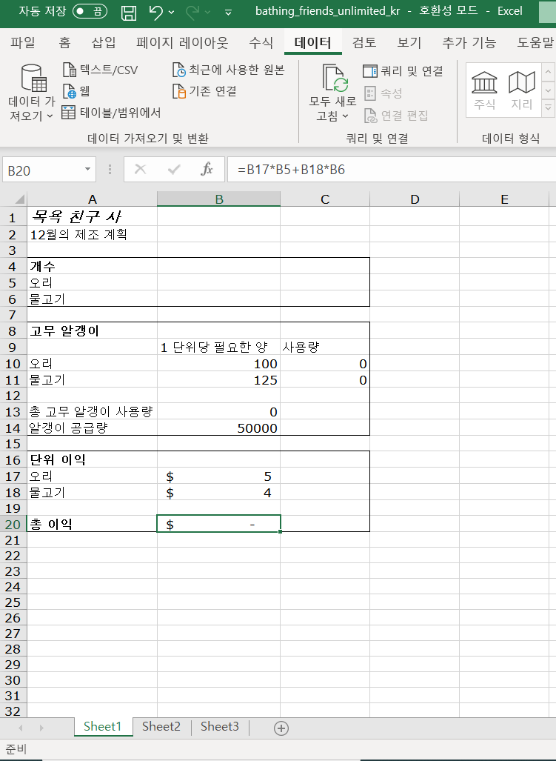
스프레드시트
C10=B10*B5
C11=B11*B6
B13=SUM(C10:C11)
B20=B17*B5+B18*B6
⇔P = C₁X₁ + C₂X₂

Slide 21
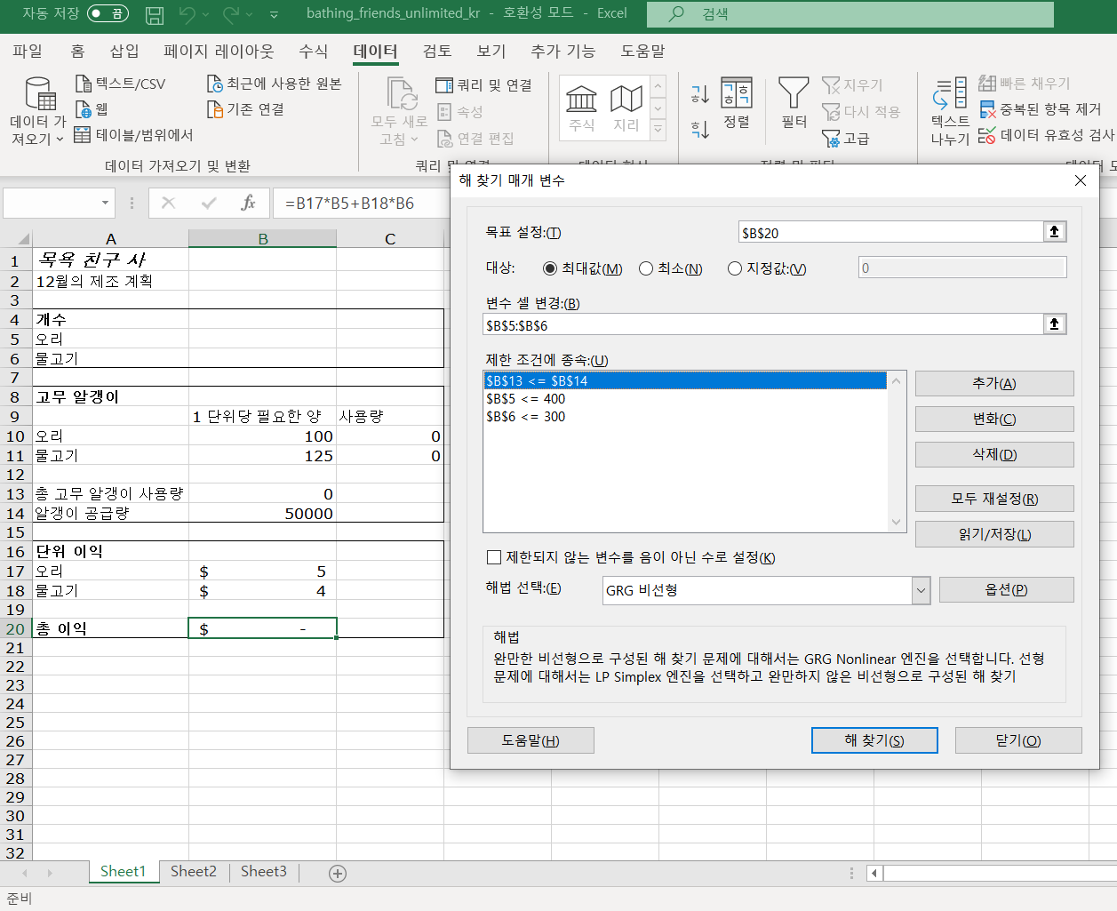
스프레드시트
스프레드시트 – 데이터 – 해 찾기 실행
목표 셀 : 목적
변수 셀 변경 : 결정변수
(목적달성을 위해 변경하는 값)
제한조건종속 : 각종 제한 조건을 넣음

Slide 22
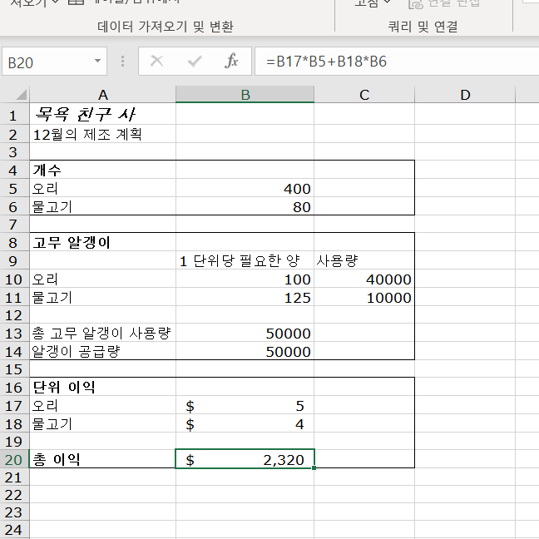
스프레드시트
결과 값으로 총 이익은 $2,320 예상
오리 400마리, 물고기 80마리가
주어진 조건에서 가장 최적화

Slide 23
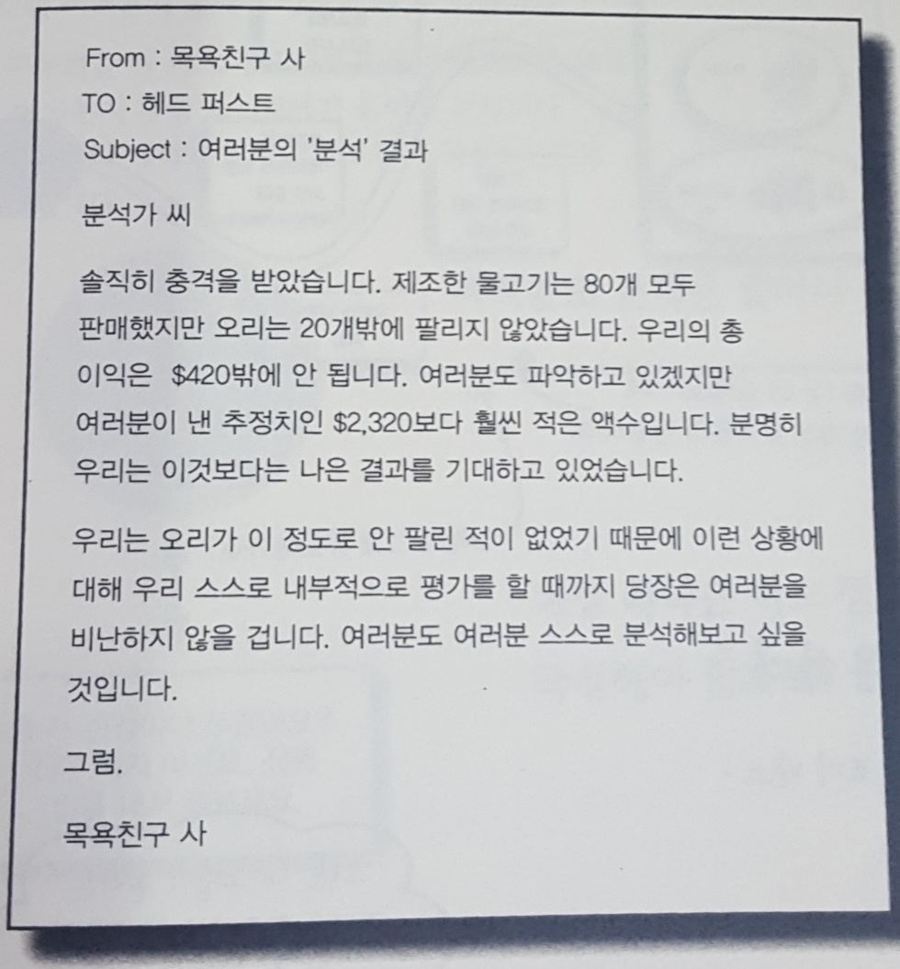
이…이게 무슨 일이고…
제작한 물고기는 다 팔렸지만 ,
물고기는 400마리 중 20마리만 판매
◈ 시장을 분석 할 필요 有

Slide 24
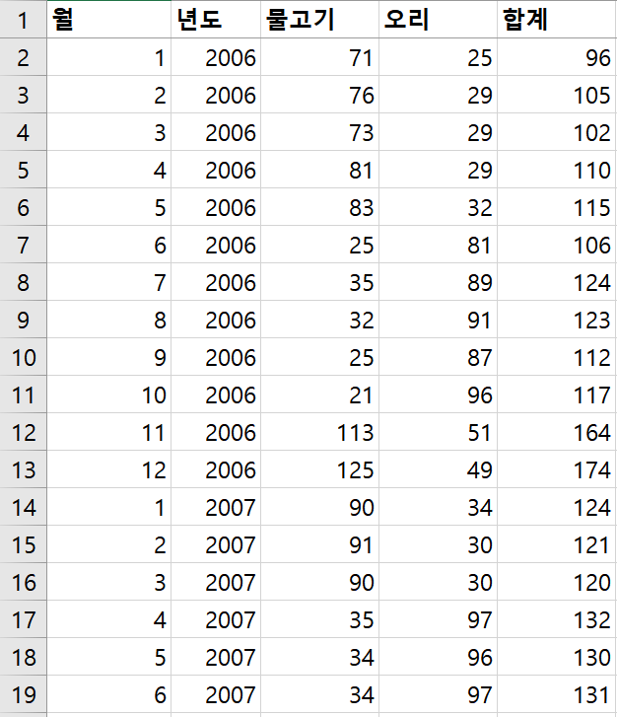
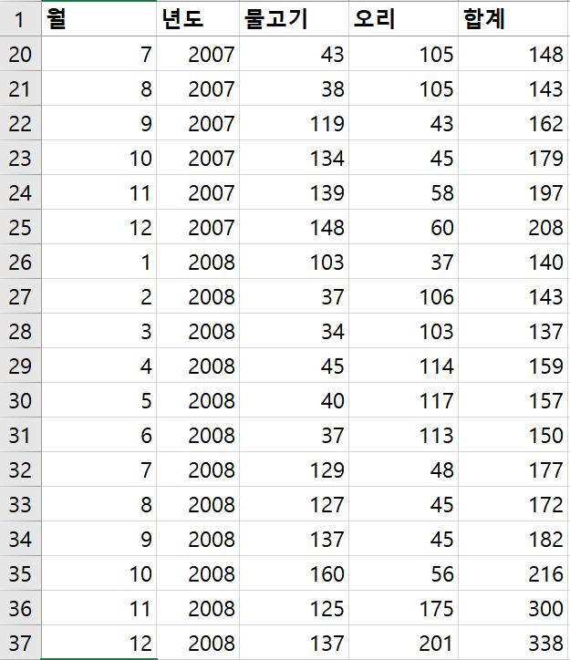
역사적인 판매 데이터 이용
① 1월에는 매출 크게 감소
②오리/물고기 구매 량이 큰 차이를 보이는 부분에서는 반비례 관계

Slide 25
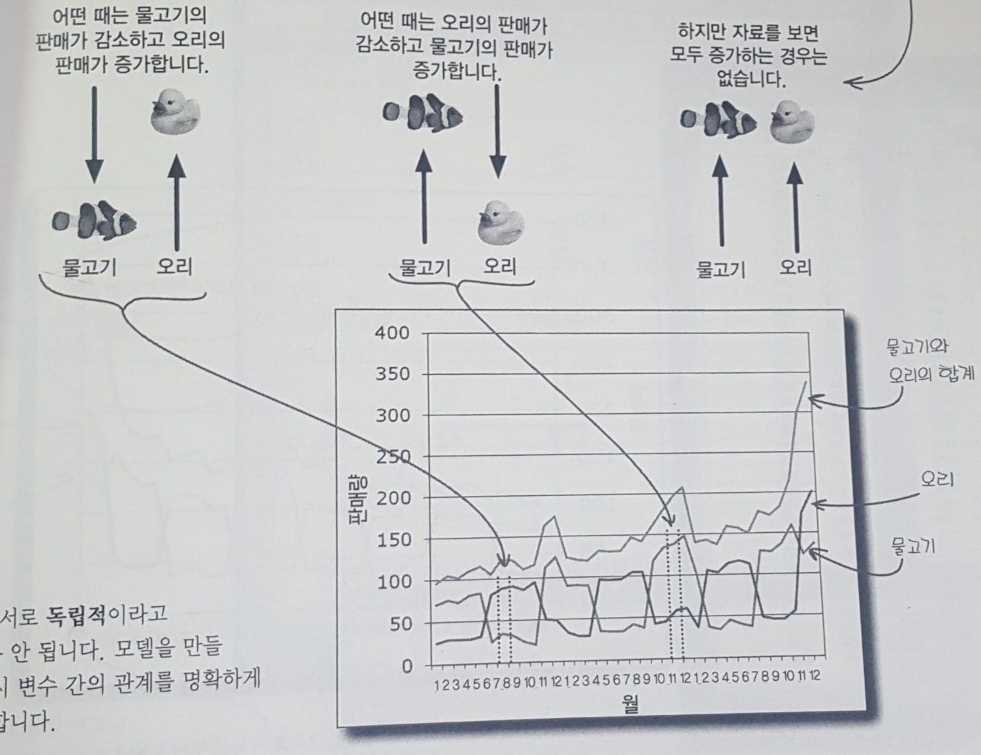
음의 상관관계
음의 상관관계 :
두 변수 사이에 어느 한쪽이 증가할 때 다른 쪽은 감소하는 관계.

Slide 26
수요 예측
역사적인 데이터를 이용해 자료 분석
① 12-1월에 매출이 대폭하락
지난달들의 추세를 보니 오리는 잘 팔리는 듯 하다.
매년 오리는 1월은 전월에 비해 30~40%하락
(150마리 이상 팔기는 힘들어 보임.)
(물고기 또한 50마리 이상 팔기는 힘들어 보임.)

Slide 27
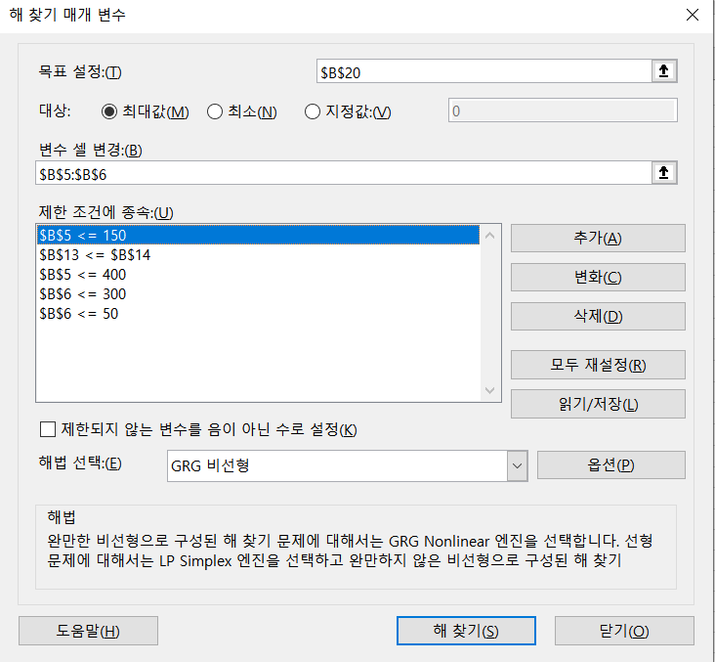
수요 예측
물고기 50마리 이하
오리 150마리 이하
제한범위 설정

Slide 28
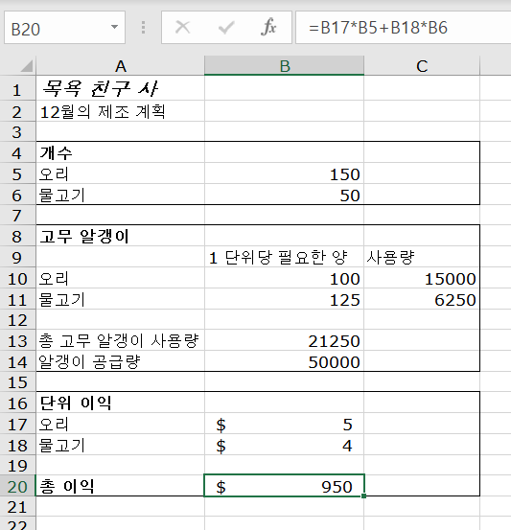
결과
오리 150마리
물고기 50마리를 팔아
고무는 21250만큼 사용하고
총 이익은 $950 이라 추정

Slide 29
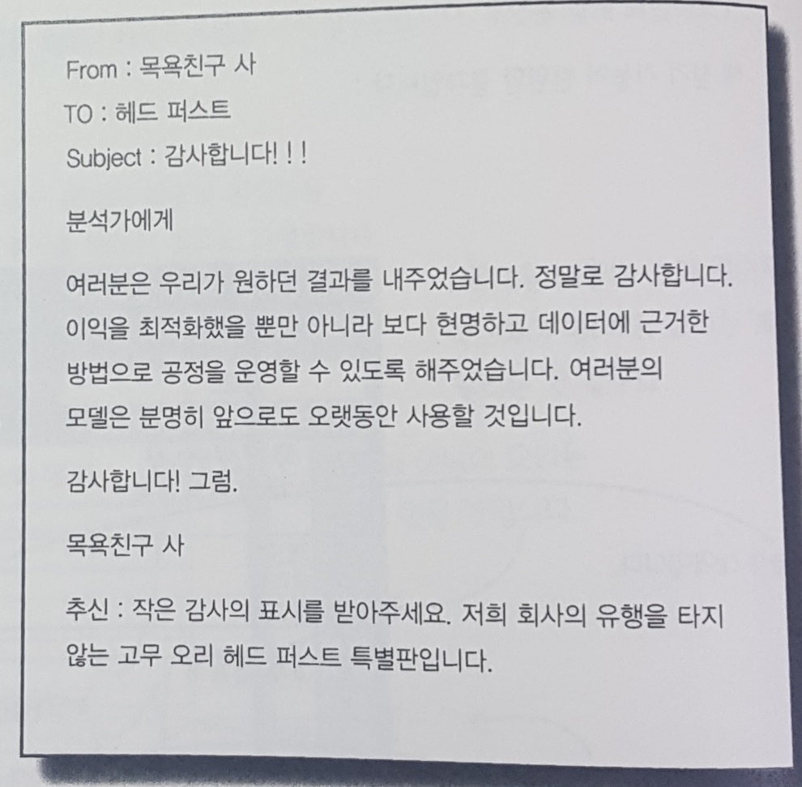
# 성 공 적

Slide 30
The End…

